Slide 1
01
总体架构
Middleware：包括系统开发所使用的React框架、Gin框架、Go-Micro框架以及Go语言提供的 MySQL数据库驱动教师一键发布作业，便捷批改作业
Server：系统的服务端，负责解析客户端发送的请求并调用相应的服务
Browser：系统的客户端，负责与客户交互并将请求发送给服务端

Slide 2
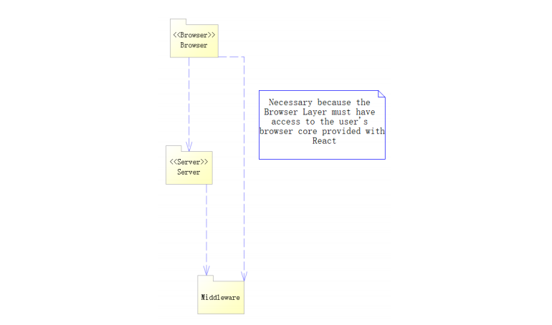
总体逻辑视图

Slide 3
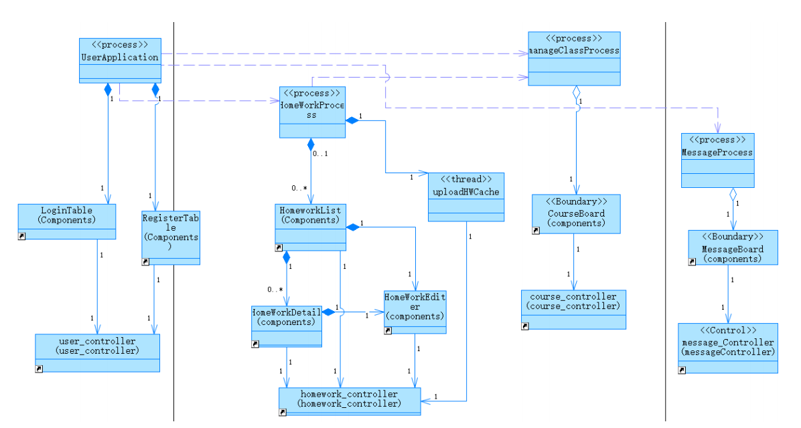
进程视图

Slide 4
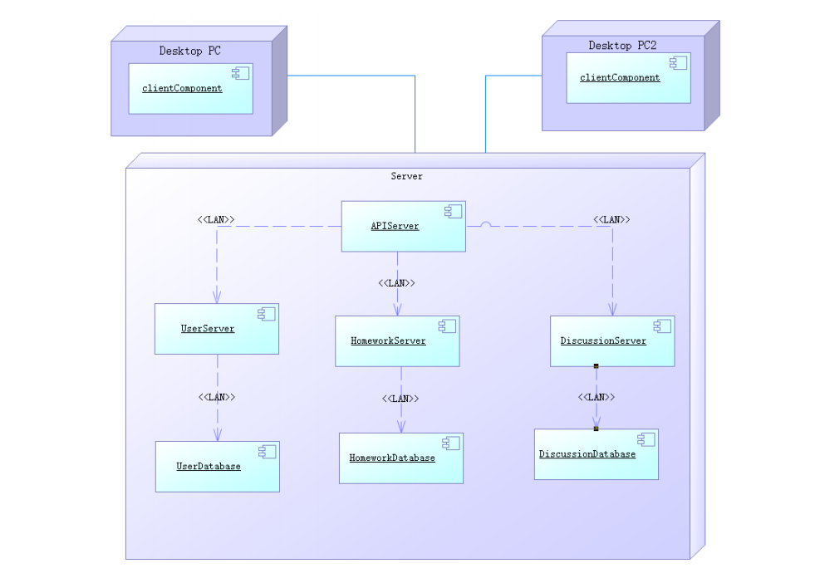
部署视图

Slide 5
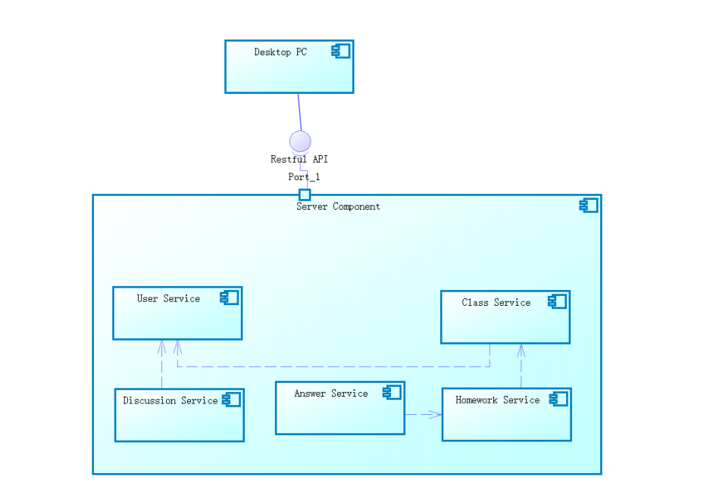
实现视图

